Slide 1

졸업심사 정리본

Slide 2
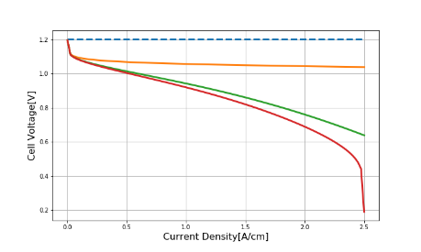
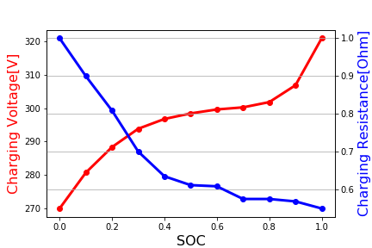
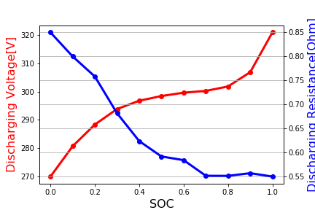


Research
Research Framework
Fuel cell system
보완될 사항
Current density에 따른 compressor에 대한 파워
DC/DC 효율
Fuel Tank
DC/DC
전체적인 스펙 표로 소개
Stack
-
+
DC/AC
Final Drive
Battery
Motor
$$I=\frac{V\left(SOC\right)−\sqrt{V{\left(SOC\right)}^{2}−4R\left(SOC\right)P_{bat}}}{2R(SOC)}$$
$$\dot{SOC}=−\frac{1}{Q_{bat}}$$
RECL

Slide 3
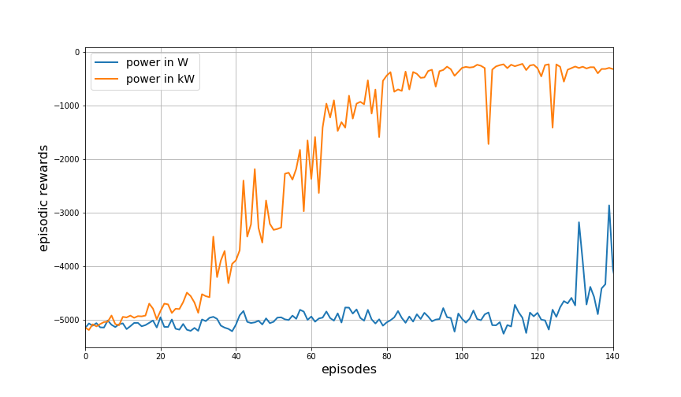


Research
학습의 안정도 개선을 위한 연구진행
So, we Reinforcement learning is so difficult !!
For example, instability of training occurs due to differences in scale of features
Case 1: $P_{dmd}\left[W\right], ∆SOC, j_{min}, j_{max}$
$P_{dmd}[W]$ ~ ${10}^{5}$
$∆SOC$ ~ ${10}^{−1}$
$j_{min}, j_{max}$ ~ ${10}^{0}$
Case 2: $P_{dmd}\left[kW\right], ∆SOC, j_{min}, j_{max}$
$P_{dmd}[kW]$ ~ ${10}^{2}$
$∆SOC$ ~ ${10}^{−1}$
$j_{min}, j_{max}$ ~ ${10}^{0}$
RECL

Slide 4



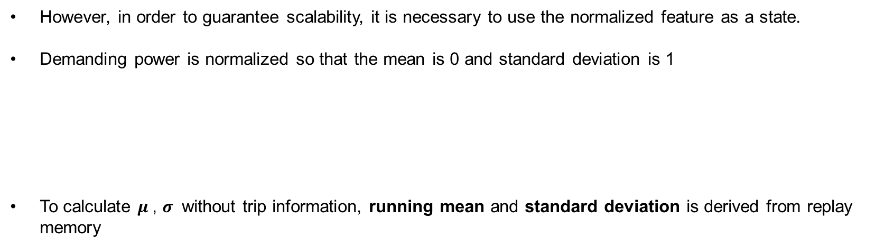

Research
학습의 안정도 개선을 위한 연구진행
However, in order to guarantee scalability, it is necessary to use the normalized feature as a state.
Demanding power is normalized so that the mean is 0 and standard deviation is 1
To calculate $μ$, $σ$ without trip information, running mean and standard deviation is derived from replay memory
$$P_{norm}=\frac{P_{dmd}−μ}{σ}$$
$$P_{dmd} : demanding power$$
$$μ :average of demanding power$$
$$σ :standard deviation of demanding power$$
$$μ ←μ+\frac{P_{i}}{N}$$
$$σ ←σ+\sqrt{\frac{{{(P}_{i}−μ)}^{2} }{N−1}}$$
그림 추가
(running mean과 standard deviation을 도출하고 학습이 이루어지는 과정에 대해 그리기)
RECL

Slide 5
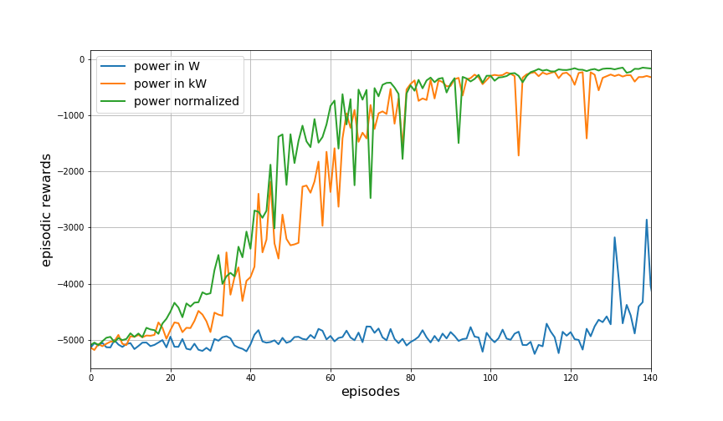



Research
학습의 안정도 개선을 위한 연구진행
We compare the learning speed and stability for the 3 cases:
Case 1: $P_{dmd}\left[W\right], ∆SOC, j_{min}, j_{max}$
Case 2: $P_{dmd}\left[kW\right], ∆SOC, j_{min}, j_{max}$
Case 3: $P_{norm}, ∆SOC, j_{min}, j_{max}$
RECL

Slide 6
Research
학습의 안정도 개선을 위한 연구진행
The current density used as an action is a continuous value, not a discrete value.
In our problem situation, continuous action is more suitable than discretized action
We used an Actor-Critic(AC) model to derive continuous action
그림 추가
(Actor – Critic model 설명)
RECL

Slide 7
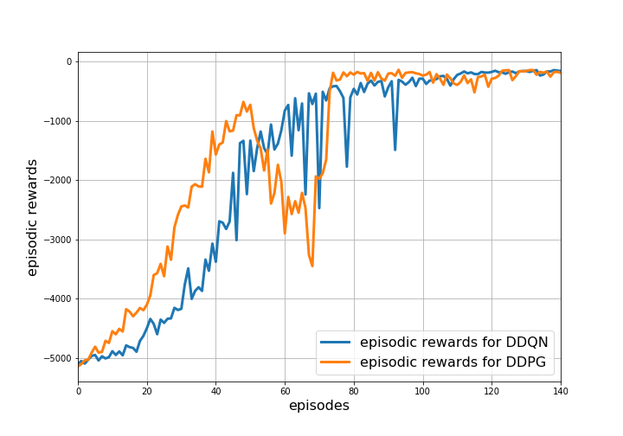
Research
학습의 안정도 개선을 위한 연구진행
We compare the learning process of the AC model and DQN model
AC model shows better learning process than DQN model:
Fast learning speed
Stable convergence
The performance difference between the two models is thought to be caused by the discretized error
RECL

Slide 8
Research
학습의 안정도 개선을 위한 연구진행
Normalized feature is one of the most important factors in securing model scalability
We used the batch normalization technique as a way to normalize features
그림 추가
(Batch normalization 이론 설명 및 Batch-Norm이 추가된 신경망 구조)
RECL

Slide 9
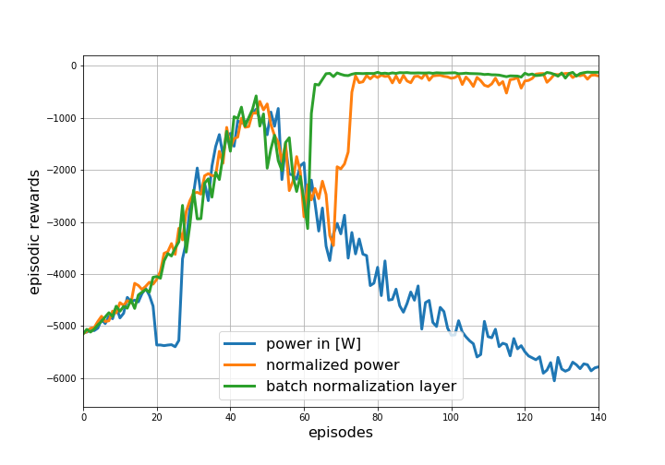
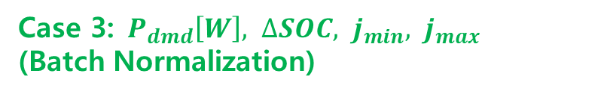


Research
학습의 안정도 개선을 위한 연구진행
It was confirmed that batch normalization accelerates the learning speed and increases the stability of the learning
Case 1: $P_{dmd}\left[W\right], ∆SOC, j_{min}, j_{max}$
Case 2: $P_{norm}, ∆SOC, j_{min}, j_{max}$
Case 3:${ P}_{dmd}\left[W\right], ∆SOC, j_{min}, j_{max}$ (Batch Normalization)
RECL

Slide 10
Research
학습의 안정도 개선을 위한 연구진행
Reference model was developed from extensive experiments:
Critic learning rate :
Actor learning rate :
등등..
Actor와 Critic의 네트워크 구조도 그림 추가
RECL

Slide 11
Research
Generalized Power management
The most important factor of the trained agent is to have generalization performance
The trained agent must perform effective energy management not only on the cycles used training process but also on the cycles which are not used training process.
We verified the generalization performance of the agent using unused cycles of learning
일반화에 대한 중요성 및 개념 설명
RECL

Slide 12
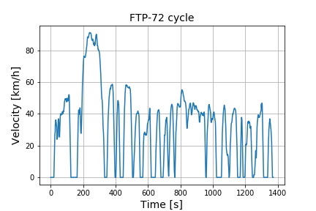
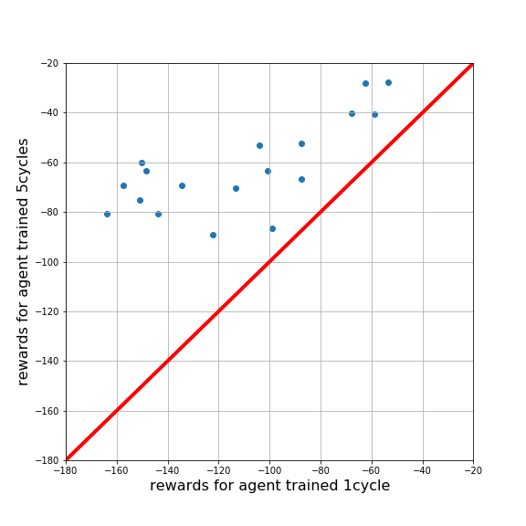
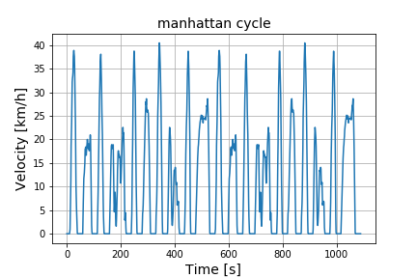
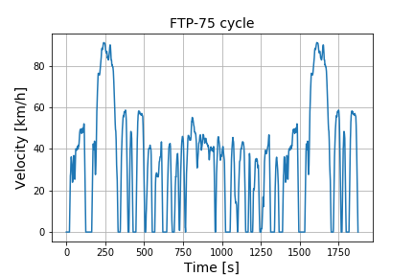
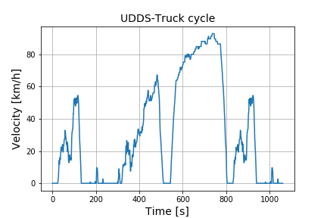
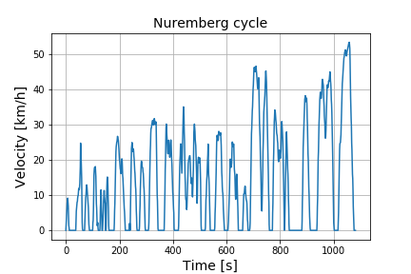
Research
Generalized Power management
학습 사이클 개수에 따른 일반화 성능을 실험함:
1 cycle vs 5 cycles
우리는 학습의 활용되지 않은 19가지 표준사이클을 통해 두 가지 agent의 일반화 성능을 비교함
역시 agent는 학습사이클이 다양하고 다양한 경험을 할수록 우수한 일반화 성능을 보임을 확인함
Agent trained with 1 cycles
VS
Agent trained with 5 cycles
5cycle is superior
1cycle is superior
RECL

Slide 13
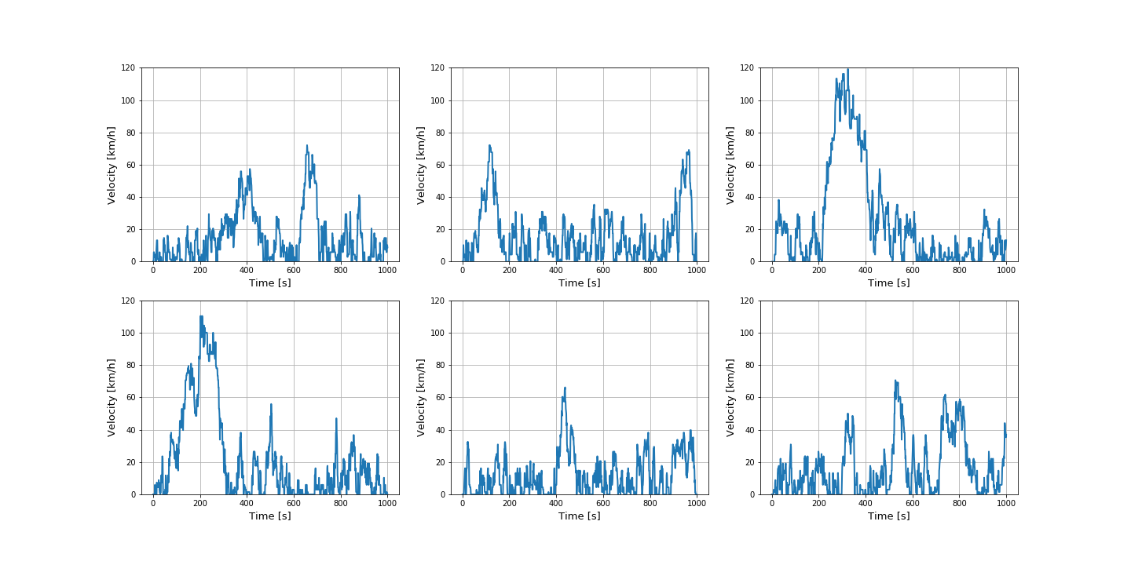
Research
Generalized and scalable Power management
MDP 모델의 이론적 정리 (Transition matrix) 등
RECL

Slide 14
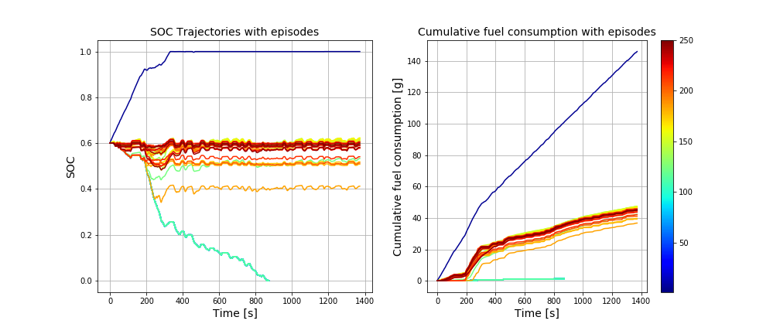
Research
Generalized Power management
학습은 MDP로 시키고 테스트는 FTP-72 사이클로 하는 경우에 학습 결과를 가시화함
학습된 agent는 테스트 사이클에 대해서도 reward를 최대화 하는 방식의 동력분배를 수행하고 있음을 확인함
RECL

Slide 15
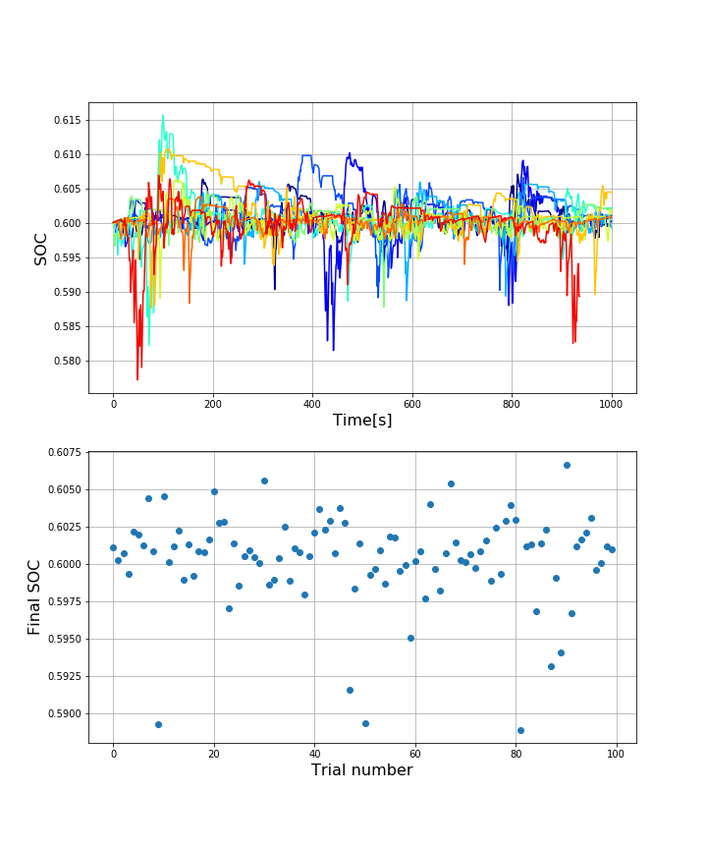
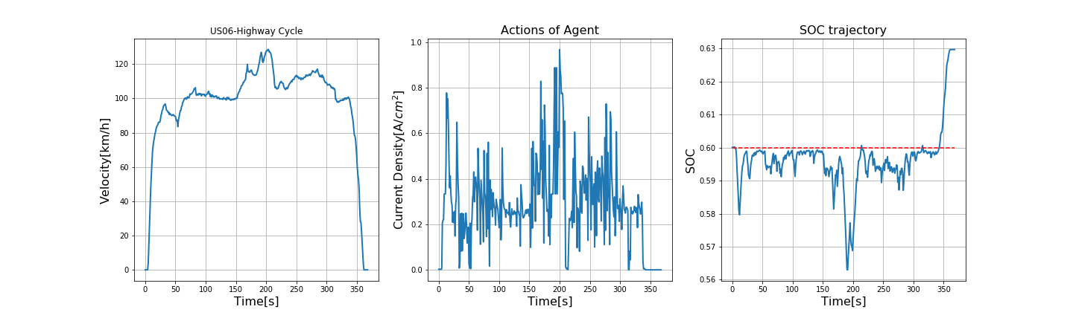
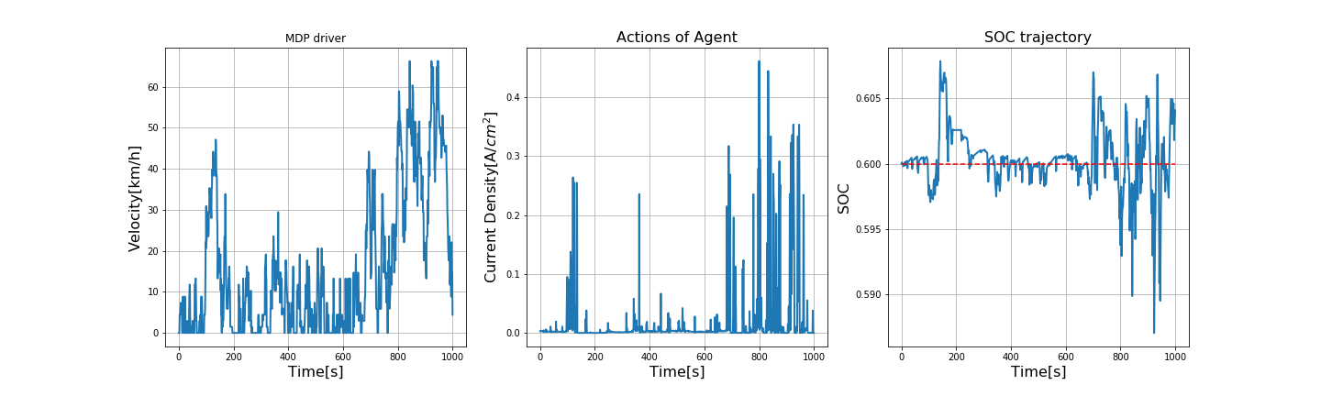
Research
Generalized Power management
Reference cycle과 MDP driver 모델의 다양한 사이클을 통해서 SOC sustain 능력에 대한 일반화 능력을 검증함
RECL

Slide 16
Research
Generalized and scalable Power management
Reference model에 대한 설명 (PMP, ECMS)
Driving cycle에 대해 완벽히 조정된 EF는 global optimum solution에 준하는 결과를 나타냄
(Shooting method를 통해 constraint 조건을 만족하도록 EF를 도출하여 해당 사이클에 대해 H를 최소화하도록 action을 취하는 경우 최적에 가까운 결과를 도출할 수 있음)
여전히 ECMS는 하이브리드 동력원의 에너지 관리 관련 분야에서 가장 많이 사용되는 이론임 (최신의 ECMS 논문을 강조)
ECMS / PMP 이론적 수식 도출 및 관련 최신 논문 수치화
RECL

Slide 17
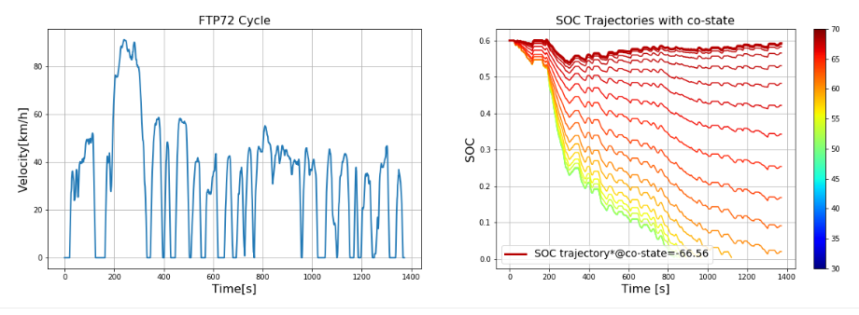
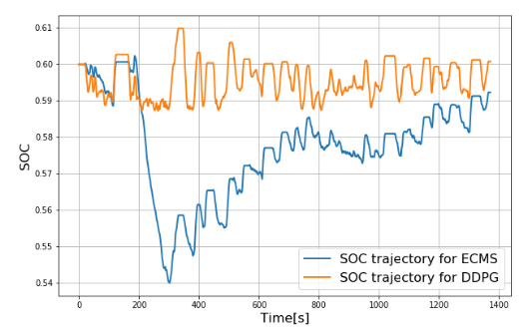
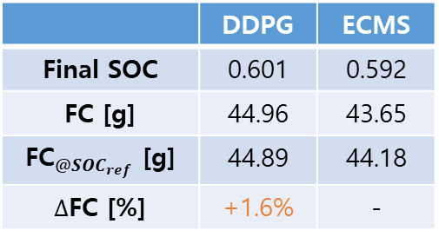
Research
Generalized and scalable Power management
Optimal이 보장된 PMP의 co-state를 도출된 문제상황에서 DDPG와 PMP의 비교를 진행함
DDPG는 PMP에 대해 결코 떨어지는 성능을 보이지 않음
 | DDPG | ECMS
Final SOC | 0.601 | 0.592
FC [g] | 44.96 | 43.65
${\text{FC}}_{@SOC_{ref}}$ [g] | 44.89 | 44.18
$∆$FC [%] | +1.6% | -
Equivalent FC를 위한 보정 factor = 66.67g / SOC
RECL

Slide 18
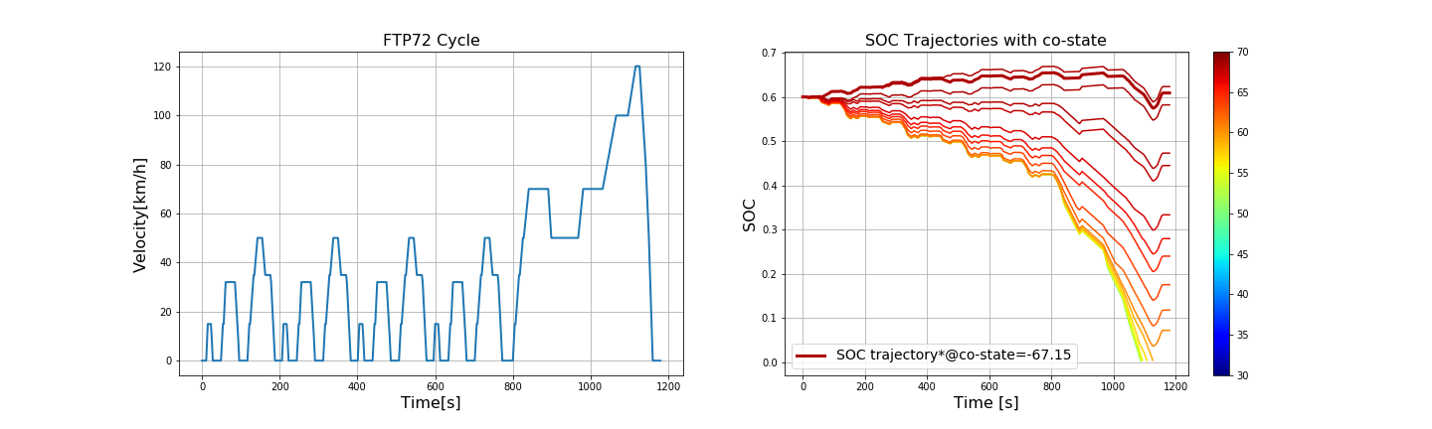

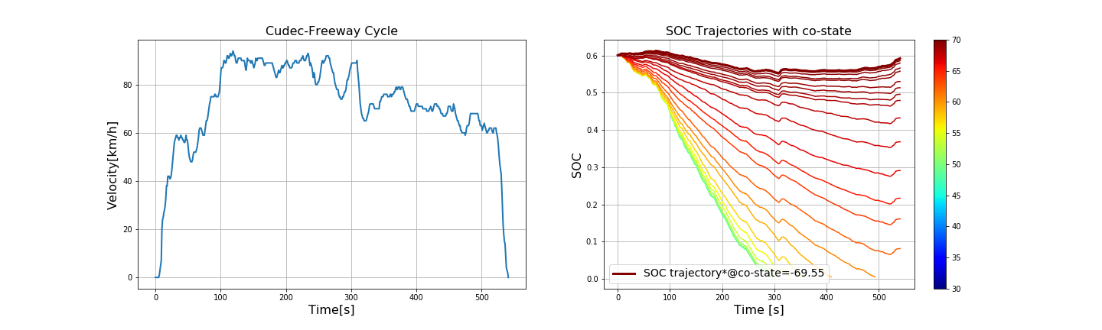
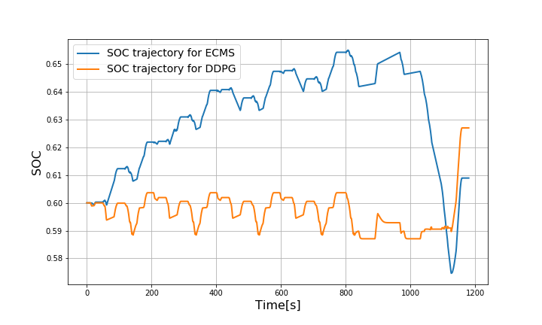
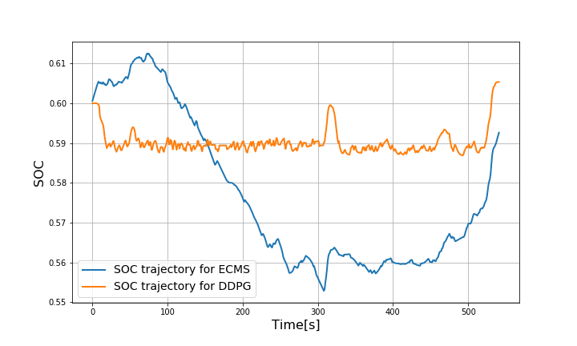
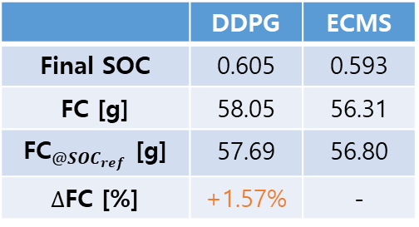
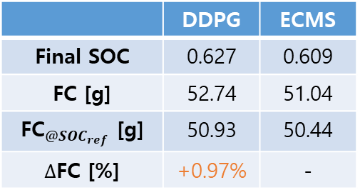
Research
Generalized and scalable Power management
Equivalent FC를 위한 보정 factor = 66.67g / SOC
Optimal이 보장된 PMP의 co-state를 도출된 문제상황에서 DDPG와 PMP의 비교를 진행
 | DDPG | ECMS
Final SOC | 0.627 | 0.609
FC [g] | 52.74 | 51.04
${\text{FC}}_{@SOC_{ref}}$ [g] | 50.93 | 50.44
$∆$FC [%] | +0.97% | -
 | DDPG | ECMS
Final SOC | 0.605 | 0.593
FC [g] | 58.05 | 56.31
${\text{FC}}_{@SOC_{ref}}$ [g] | 57.69 | 56.80
$∆$FC [%] | +1.57% | -
RECL

Slide 19
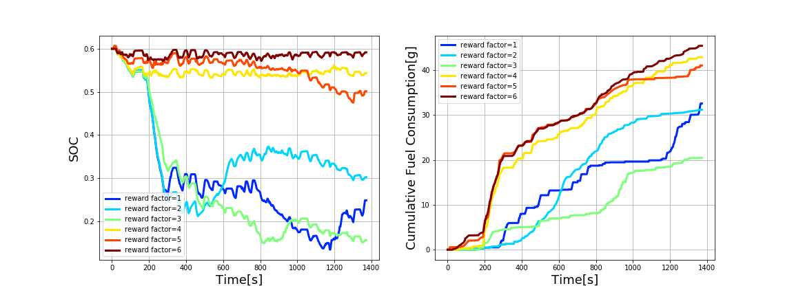
Research
Scalable Power management
Reward factor는 연료소모율과 SOC 유지 간의 중요도를 선정하는 factor이므로 문제상황에 따라 다양하게 산정될 수 있음
따라서 Scalable한 동력분배전략의 개발을 위해선 최적 reward factor를 도출하는 방법론의 개발이 선행 되어야함
RECL

Slide 20




Research
Scalable Power management
우리는 학습이 수렴하는 구간의 최종 SOC 분포를 통해서 reward factor를 반복적으로 조정하여 최적의 reward factor를 도출하는 방법론을 개발함
이러한 방법론을 통해서 문제 상황에 따라 자동으로 reward factor를 도출할 수 있음
Finding
Convergence region
Checking distribution of $$SOC_{f@conv_region}$$
Episodic
reward
$$δ$$
Training
Convergence region
$$μ_{SOC_{f} }$$
$$SOC_{ref}$$
episode
Update reward factor
$$γ←γ+Kδ$$
$$or$$
$$select γ^{∗}$$
RECL

Slide 21
Research
Scalable Power management
기존 ECMS의 일반화 약점을 보완하기 위해 주행 중에 EF를 조정하는 A-ECMS에 대한 활발한 연구가 진행 됨
최근 A-ECMS는 ML 을 활용하여 ECMS의 성능과 일반화를 강화하고자하는 노력을 지속적으로 수행 중임
DDPG가 PMP에 비해 월등한 일반화 성능을 보임을 강조
Reward factor 10과 reward factor 7.81의 차이
RECL

Slide 22
Research
DRL on FCHEV
연료전지 차량에서 연료전지는 열화에 매우 민감한 요소이므로 열화를 고려한 차량모델의 개발뿐 아니라 비용함수에 열화 관련 비용을 추가하여 열화를 고려한 전략을 개발할 필요가 있음
연료전지 열화 모델 개발에 대한 소개
열화요인을 고려한 비용함수의 재정의
열화요인을 고려한 동력분배와 그렇지 않은 모델의 결과 분석
바로 열화 모델로 나아가도 scalability를 보여줄 수 있음
Multi-objective 문제로 문제 상황을 확장하여도 유효한 결과를 얻을 수 있음을 강조
RECL

Slide 23
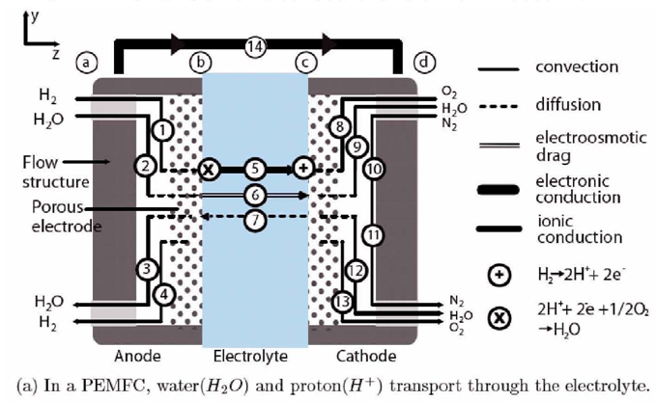
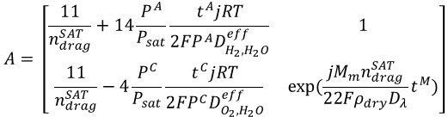
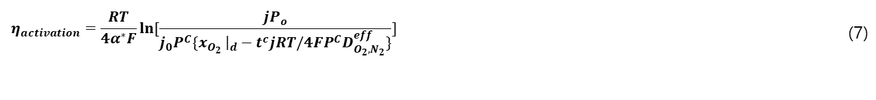
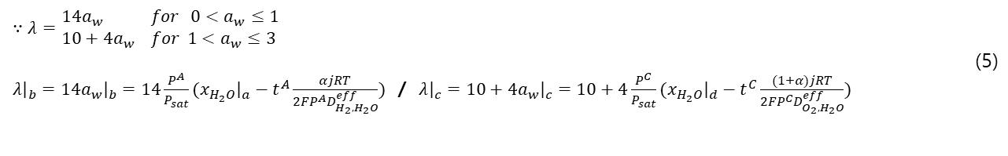
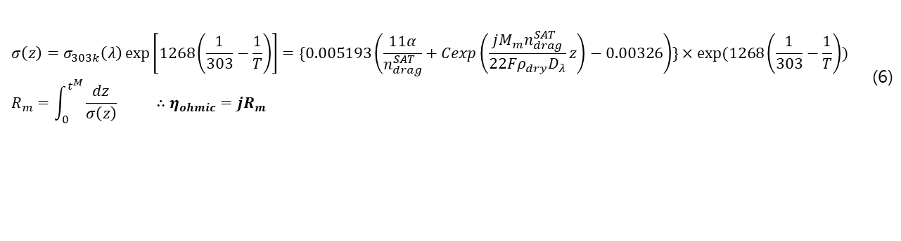
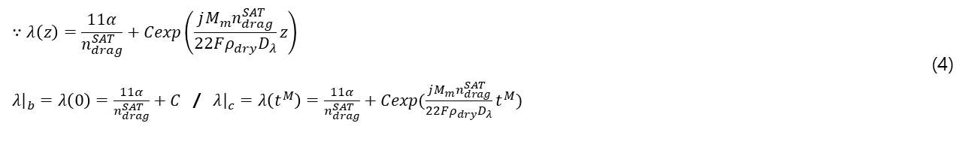
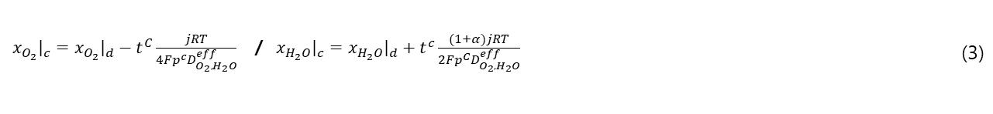

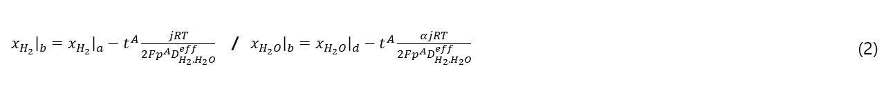
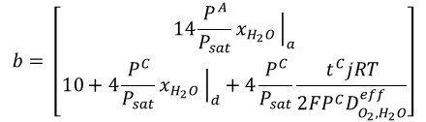
APPENDIX. 1 Fuel cell Modeling
$\frac{j}{2F}=\frac{J_{H^{+}}^{M}}{2}=J_{H_{2}}^{A}=2J_{O_{2}}^{C}=\frac{J_{H_{2}O}^{A}}{α}=\frac{J_{H_{2}O}^{M}}{α}$=$\frac{J_{H_{2}O}^{C}}{1+α}$ | (1)
$x_{H_{2}}{\left.​\right|}_{b}=x_{H_{2}}{\left.​\right|}_{a}−t^{A}\frac{jRT}{2Fp^{A}D_{H_{2},H_{2}O}^{eff}}$ / $x_{H_{2}O}{\left.​\right|}_{b}=x_{H_{2}O}{\left.​\right|}_{d}−t^{A}\frac{αjRT}{2Fp^{A}D_{H_{2},H_{2}O}^{eff}}$ | (2)
$x_{O_{2}}{\left.​\right|}_{c}=x_{O_{2}}{\left.​\right|}_{d}−t^{C}\frac{jRT}{4Fp^{c}D_{O_{2},H_{2}O}^{eff}}$ / $x_{H_{2}O}{\left.​\right|}_{c}=x_{H_{2}O}{\left.​\right|}_{d}+t^{c}\frac{(1+α)jRT}{2Fp^{C}D_{O_{2},H_{2}O}^{eff}}$ | (3)
$$∵λ\left(z\right)=\frac{11α}{n_{drag}^{SAT}}+Cexp\left(\frac{jM_{m}n_{drag}^{SAT}}{22Fρ_{dry}D_{λ}}z\right)$$ ${λ\left.​\right|}_{b}=λ\left(0\right)=\frac{11α}{n_{drag}^{SAT}}+C$ / ${λ\left.​\right|}_{c}=λ\left(t^{M}\right)=\frac{11α}{n_{drag}^{SAT}}+Cexp(\frac{jM_{m}n_{drag}^{SAT}}{22Fρ_{dry}D_{λ}}t^{M})$ | (4)
$$∵λ=\begin{matrix}14a_{w} for 0<a_{w}≤1 \\ 10+4a_{w} for 1<a_{w}≤3 \end{matrix}$$ ${λ\left.​\right|}_{b}={14a_{w}\left.​\right|}_{b}=14\frac{P^{A}}{P_{sat}}({x_{H_{2}O}\left.​\right|}_{a}−t^{A}\frac{αjRT}{2FP^{A}D_{H_{2},H_{2}O}^{eff}})$ / ${λ\left.​\right|}_{c}=10+{4a_{w}\left.​\right|}_{c}=10+4\frac{P^{C}}{P_{sat}}({x_{H_{2}O}\left.​\right|}_{d}−t^{C}\frac{(1+α)jRT}{2FP^{C}D_{O_{2},H_{2}O}^{eff}})$ | (5)
$$From Eq.4, Eq.5 We get unknown value α, C$$
$$A= \left[\begin{matrix}\frac{11}{n_{drag}^{SAT}}+14\frac{P^{A}}{P_{sat}}\frac{t^{A}jRT}{2FP^{A}D_{H_{2},H_{2}O}^{eff}} & 1 \\ \frac{11}{n_{drag}^{SAT}}−4\frac{P^{C}}{P_{sat}}\frac{t^{C}jRT}{2FP^{C}D_{O_{2},H_{2}O}^{eff}} & exp⁡(\frac{jM_{m}n_{drag}^{SAT}}{22Fρ_{dry}D_{λ}}t^{M})\end{matrix}\right]$$
$$σ\left(z\right)=σ_{303k}\left(λ\right)\exp\left[1268\left(\frac{1}{303}−\frac{1}{T}\right)\right]=\{0.005193\left(\frac{11α}{n_{drag}^{SAT}}+Cexp\left(\frac{jM_{m}n_{drag}^{SAT}}{22Fρ_{dry}D_{λ}}z\right)−0.00326\right)\}×exp⁡(1268\left(\frac{1}{303}−\frac{1}{T}\right))$$ $$R_{m}=\int_{0}^{t^{M}}{\frac{dz}{σ\left(z\right)}} ∴η_{ohmic}=jR_{m}$$ | (6)
$$b= \left[\begin{matrix}14\frac{P^{A}}{P_{sat}}{x_{H_{2}O}\left.​\right|}_{a} \\ 10+4\frac{P^{C}}{P_{sat}}{x_{H_{2}O}\left.​\right|}_{d}+4\frac{P^{C}}{P_{sat}}\frac{t^{C}jRT}{2FP^{C}D_{O_{2},H_{2}O}^{eff}}\end{matrix}\right]$$
$$η_{activation}=\frac{RT}{4α^{∗}F}ln⁡[\frac{jP_{o}}{j_{0}P^{C}\{x_{O_{2} }{\left.​\right|}_{d}−t^{c}jRT/4FP^{C}D_{O_{2},N_{2}}^{eff}\}}]$$ | (7)
$$∴\left[\begin{matrix}α \\ C\end{matrix}\right]=A^{−1}b$$
RECL

Slide 24
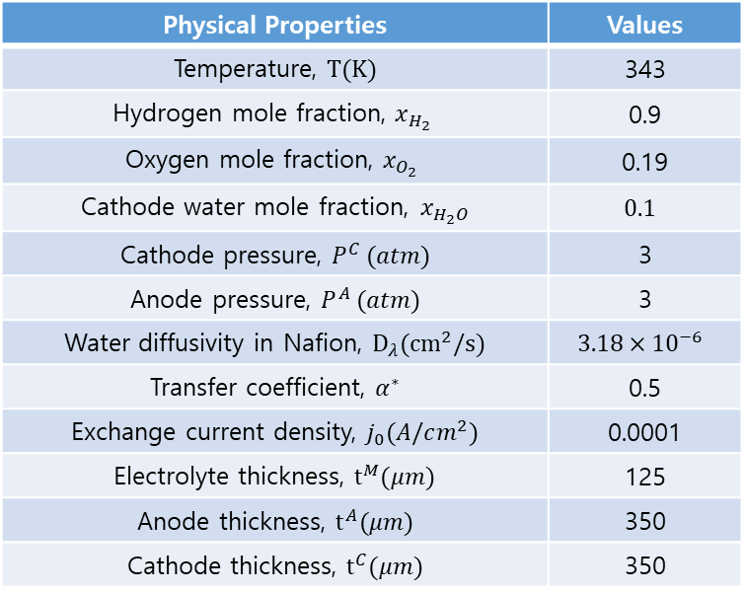
APPENDIX. 1 Fuel cell Modeling
$$η_{concentration}=\left(\frac{RT}{nF}\right)\left(1+\frac{1}{α}\right)ln\frac{j_{L}}{j_{l}−j}$$ | (8)
Physical Properties | Values
Temperature, $T(K)$ | 343
Hydrogen mole fraction, $x_{H_{2 }}$ | 0.9
Oxygen mole fraction, $x_{O_{2 }}$ | 0.19
Cathode water mole fraction,${ x}_{H_{2}O}$ | $$0.1$$
Cathode pressure, $P^{C} (atm)$ | 3
Anode pressure, $P^{A} (atm)$ | 3
Water diffusivity in Nafion, $D_{λ}({cm}^{2}/s)$ | $$3.18×{10}^{−6}$$
Transfer coefficient, $α^{∗}$ | 0.5
Exchange current density, $j_{0}(A/cm^{2})$ | 0.0001
Electrolyte thickness, $t^{M}(μm)$ | 125
Anode thickness, $t^{A}(μm)$ | 350
Cathode thickness, $t^{C}(μm)$ | 350
$$E_{thremo}=E^{0}−\frac{RT}{2F}ln\frac{1}{P_{H_{2}}P_{O_{2}}^{1/2}}$$ | (9)
$$∴E=E_{thremo}−η_{ohmic}−η_{activation}−η_{concentration}$$ | (10)
RECL

Slide 25
APPENDIX. 2 Effective Diffusivity
연구진행상황_20200619 참고, Effective Diffusivity
RECL

Slide 26
APPENDIX. 3 Saturation Pressure
연구진행상황_20200619 참고 , Saturation Pressure
RECL

